Slide 1


Tập làm văn

Slide 2
Kiểm tra bài cũ
1. Nội dung cuộc họp gồm mấy phần? Đó là những phần nào?

Slide 3
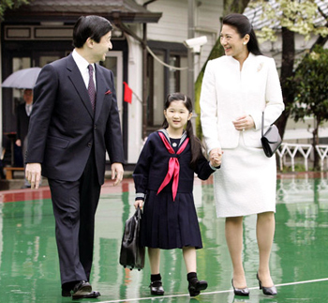

Tiết 6
Tập làm văn: HƯỚNG DẪN LÀM BÀI TẬP
I. Bài tập 1.
Kể lại buổi đầu em đi học

Slide 4
Tiết 6, tuần 6.
Tập làm văn: HƯỚNG DẪN LÀM BÀI TẬP
I. Bài tập 1.
Kể lại buổi đầu em đi học

Slide 5


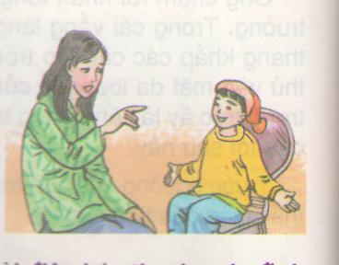
I. BÀI TẬP 1.
Kể lại buổi đầu tiên em đi học
1. Em đến trường vào buổi sáng hay buổi chiều? Thời tiết ra sao?

Slide 6

Em đến trường vào một buổi sáng mùa thu mát mẻ.

Slide 7
I. BÀI TẬP 1.
Kể lại buổi đầu em đi học?
2. Ai dẫn em đến trường?

Slide 8
Bố và mẹ em đưa em đến trường.

Slide 9
I. BÀI TẬP 1.
Kể lại buổi đầu em đi học
3. Lúc đầu em bỡ ngỡ ra sao?

Slide 10
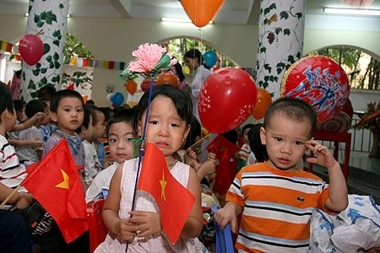
Em ngơ ngác nhìn các bạn xung quanh.

Slide 11
BÀI TẬP 1: KỂ LẠI BUỔI ĐẦU EM ĐI HỌC
1.Em đến trường lần đầu tiên vào buổi sáng hay buổi chiều? Thời tiết ra sao?
Em đến trường lần đầu tiên vào một buổi sáng mùa thu mát mẻ.
2. Ai dẫn em đến trường?
Em đến trường cùng bố mẹ em.
3. Lúc đầu em bỡ ngỡ ra sao?
Em ngơ ngác nhìn các bạn xung quanh và đứng nép bên người thân.
4. Em có cảm nhận gì về buổi học hôm ấy?
Em có cảm giác hồi hộp xen lẫn náo nức trong buổi học đầu tiên ấy.
BÀI TẬP 2:
VIẾT NHỮNG ĐIỀU EM VỪA KỂ THÀNH MỘT ĐOẠN VĂN NGẮN ( TỪ 5-7 CÂU ).

Slide 12

4. Em có cảm nhận gì về buổi học hôm ấy?
Buổi học hôm ấy làm em có cảm giác hồi hộp xen lẫn háo hức.

Slide 13
Bài 2. Viết những điều em vừa kể thành một đoạn văn ngắn ( từ 5 – 7 câu).

Slide 14
CỦNG CỐ BÀI
1. Theo em thế nào là văn kể chuyện?
Văn kể chuyện là kể lại một cách hồn nhiên, chân thật về những sự việc đã diễn ra.

